Slide 1
Ықтималдықтар теориясы

Slide 2
Алмастырулар
n=2, АВ, ВА, алмастырулар саны 2=2!
n=3, АВС, ВАС, САВ
АСВ, ВСА, СВА алмастырулар cаны 6=3!
n=4, А(ВСD, ВDC, СBD, CDB, DBC, DCB)
B (AСD, ADC, СAD, CDA, DAC, DCA)
C (ABD, ADB, BAD, BDA, DAB, DBA)
D (AСB, ABC, СAB, CBA, BAC, BCA)
алмастырулар cаны 24=4!
Алмастырулар саны: Р=n!
2 | 1
3 | 2 | 1
4 | 3 | 2 | 1

Slide 3

Қайталанбайтын орналастырулар
n=5, А, В, С, D, Е
Орналастырулар саны: $5∙4∙3=60$
$A_{n}^{k}$=$n\left(n−1\right)\left(n−2\right)\left(n−3\right)…\left(n−k+1\right)=\frac{n!}{\left(n−k\right)!}$.
$A_{5}^{3}$=$\frac{5!}{\left(5−3\right)!}=\frac{5∙4∙3∙2!}{2!}=5∙4∙3=60$
5 | 4 | 3
n | n-1 | n-2 | n-3 | … | n-k+1

Slide 4

Қайталанбайтын терулер
$$С_{n}^{k}\text{=}\frac{n!}{k!\left(n−k\right)!}$$
n=5, А, В, С, D, Е
k=3,
1)ABC, 2)ABD, 3)ABE, 4)ACD, 5)ACE, 6)ADE,
7)BCD, 8)BCE, 9)BDE,
10)CDE
Терулер саны:$С_{5}^{3}\text{=}\frac{5!}{3!\left(5−3\right)!}=\frac{5!}{3!∙2!}=\frac{4∙5}{2}=10$

Slide 5
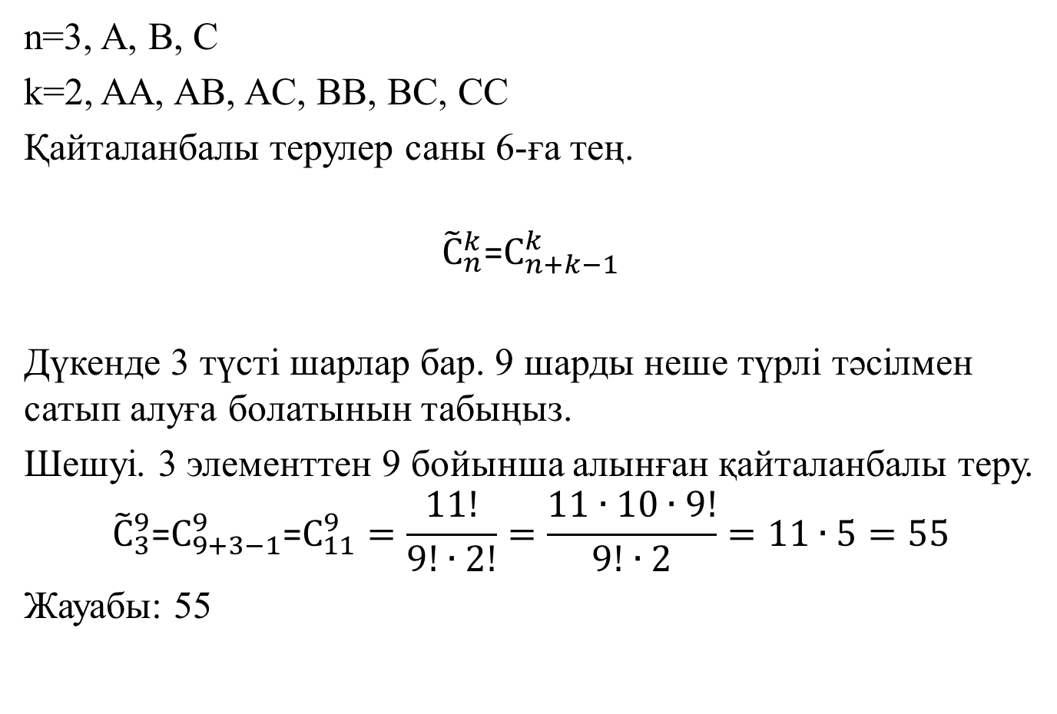
Қайталанбалы терулер
n=3, A, B, C
k=2, AA, AB, AC, BB, BC, CC
Қайталанбалы терулер саны 6-ға тең.
$${\tilde{С}}_{n}^{k}\text{=}С_{n+k−1}^{k}$$
Дүкенде 3 түсті шарлар бар. 9 шарды неше түрлі тәсілмен сатып алуға болатынын табыңыз.
Шешуі. 3 элементтен 9 бойынша алынған қайталанбалы теру.
$${\tilde{С}}_{3}^{9}\text{=}С_{9+3−1}^{9}\text{=}С_{11}^{9}=\frac{11!}{9!∙2!}=\frac{11∙10∙9!}{9!∙2}=11∙5=55$$
Жауабы: 55

Slide 6

Ньютон биномы
$${\left(a+b\right)}^{n}=\sum_{k=0}^{n}{С_{n}^{k}a^{n−k}b^{k}}$$
${{\left(a+b\right)}^{n}=С}_{n}^{0}a^{n}+С_{n}^{1}a^{n−1}b$+ $С_{n}^{2}a^{n−2}b^{2}$+…+ $С_{n}^{n−2}a^{2}b^{n−2}$+ $С_{n}^{n−1}ab^{n−1}$+ $С_{n}^{n}b^{n}$
${{\left(a+b\right)}^{n}= a}^{n}+С_{n}^{1}a^{n−1}b$+ $С_{n}^{2}a^{n−2}b^{2}$+…+ $С_{n}^{n−2}a^{2}b^{n−2}$+ $С_{n}^{n−1}ab^{n−1}$+ $b^{n}$
$$С_{n}^{0}=С_{n}^{n}=1$$
$$С_{n}^{1}=С_{n}^{n−1}=n$$
$$С_{n}^{k}=С_{n}^{n−k}$$
${\left(a+b\right)}^{9}$ биномының жіктелуіндегі 5-ші мүшені жазыңыз.
$$С_{9}^{4}a^{5}b^{4}$$
$$С_{9}^{4}=\frac{9!}{4!5!}=\frac{6∙7∙8∙9}{1∙2∙3∙4}=2∙7∙9=126$$
Жауабы: 126$a^{5}b^{4}$

Slide 7
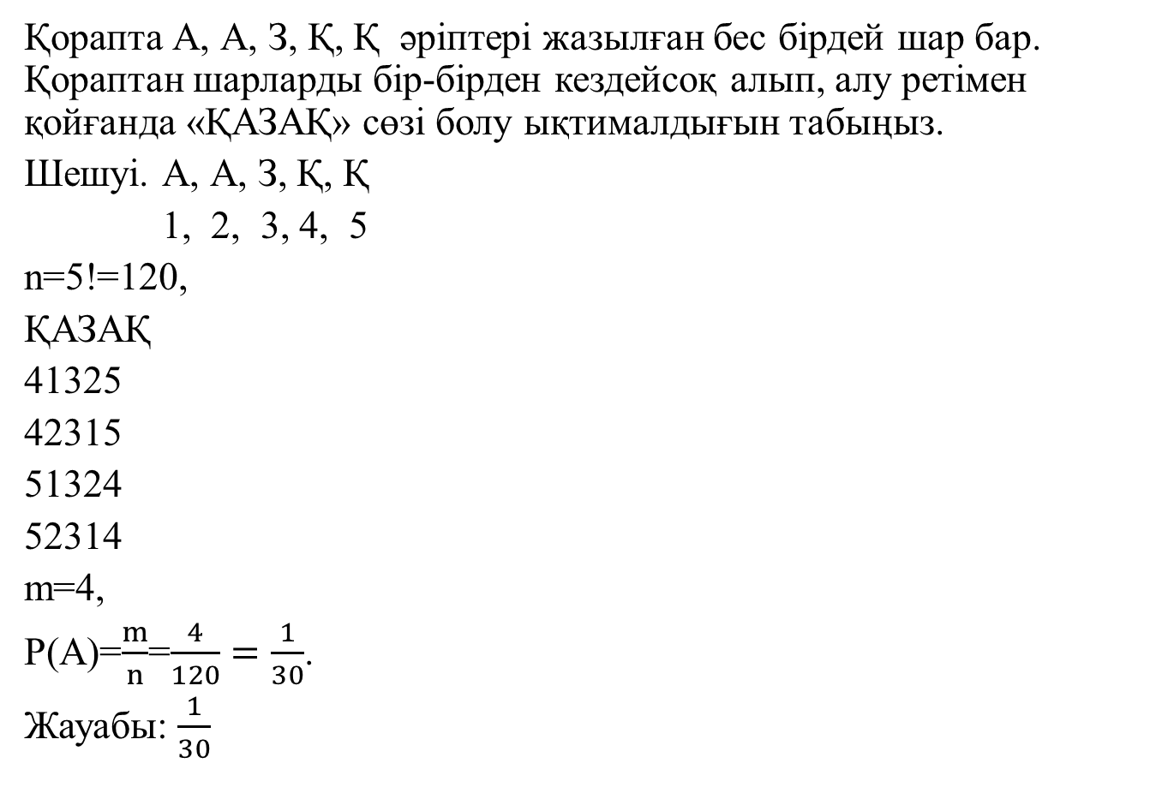
Ықтималдық
Қорапта А, А, З, Қ, Қ әріптері жазылған бес бірдей шар бар. Қораптан шарларды бір-бірден кездейсоқ алып, алу ретімен қойғанда «ҚАЗАҚ» сөзі болу ықтималдығын табыңыз.
Шешуі. А, А, З, Қ, Қ
1, 2, 3, 4, 5
n=5!=120,
ҚАЗАҚ
41325
42315
51324
52314
m=4,
Р(А)=$\frac{m}{n}$=$\frac{4}{120}=\frac{1}{30}$.
Жауабы: $\frac{1}{30}$

Slide 8
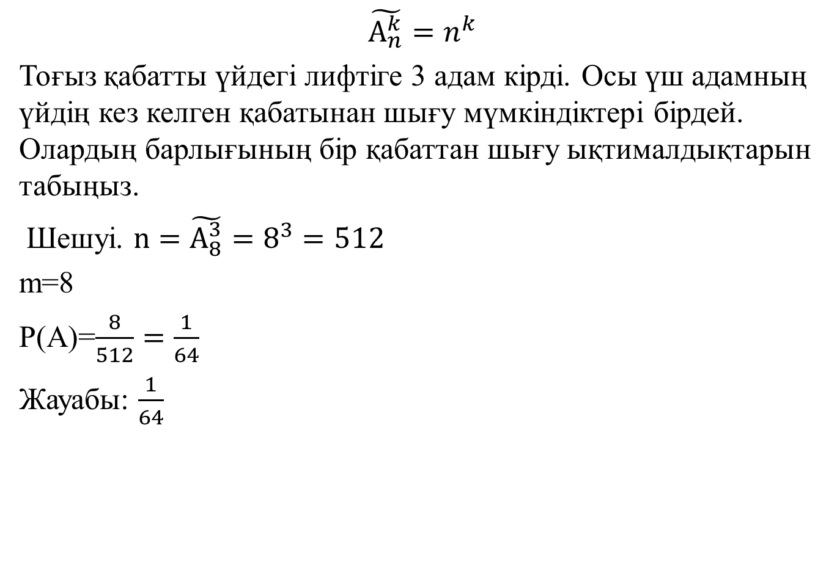
Қайталанбалы орналастырулар
$$\tilde{А_{n}^{k}}=n^{k}$$
Тоғыз қабатты үйдегі лифтіге 3 адам кірді. Осы үш адамның үйдің кез келген қабатынан шығу мүмкіндіктері бірдей. Олардың барлығының бір қабаттан шығу ықтималдықтарын табыңыз.
Шешуі. $n=\tilde{А_{8}^{3}}=8^{3}=512$
m=8
P(A)=$\frac{8}{512}=\frac{1}{64}$
Жауабы: $\frac{1}{64}$

Slide 9
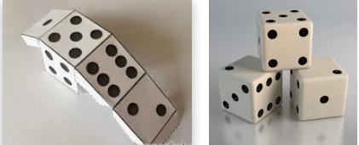
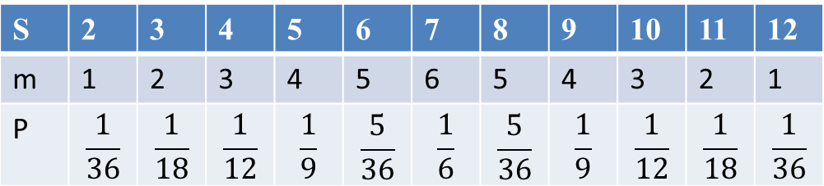
Ойын сүйегі
Ойын сүйегін екі рет лақтырғандағы ұпайларының қосындысы.
S | 2 | 3 | 4 | 5 | 6 | 7 | 8 | 9 | 10 | 11 | 12
m | 1 | 2 | 3 | 4 | 5 | 6 | 5 | 4 | 3 | 2 | 1
P | $$\frac{1}{36}$$ | $$\frac{1}{18}$$ | $$\frac{1}{12}$$ | $$\frac{1}{9}$$ | $$\frac{5}{36}$$ | $$\frac{1}{6}$$ | $$\frac{5}{36}$$ | $$\frac{1}{9}$$ | $$\frac{1}{12}$$ | $$\frac{1}{18}$$ | $$\frac{1}{36}$$

Slide 10
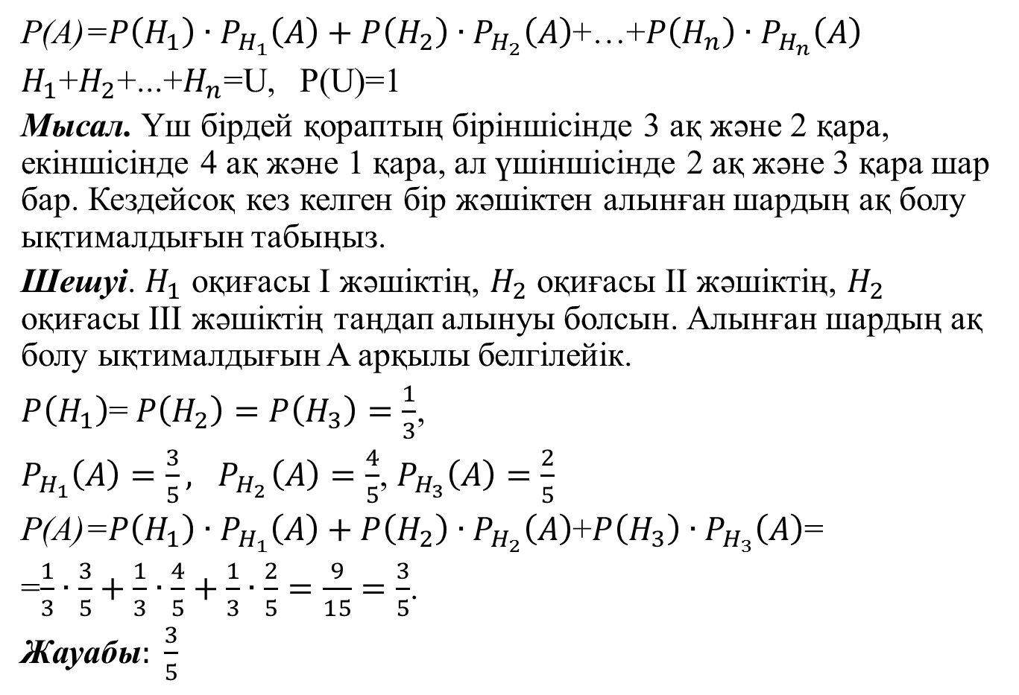
Оқиғаның толық ықтималдығы
P(A)=$P\left(H_{1}\right)∙P_{H_{1}}\left(A\right)+P\left(H_{2}\right)∙P_{H_{2}}\left(A\right)$+…+$P\left(H_{n}\right)∙P_{H_{n}}\left(A\right)$
$H_{1}$+$H_{2}$+...+$H_{n}$=U, P(U)=1
Мысал. Үш бірдей қораптың біріншісінде 3 ақ және 2 қара, екіншісінде 4 ақ және 1 қара, ал үшіншісінде 2 ақ және 3 қара шар бар. Кездейсоқ кез келген бір жәшіктен алынған шардың ақ болу ықтималдығын табыңыз.
Шешуі. $H_{1}$ оқиғасы І жәшіктің, $H_{2}$ оқиғасы ІІ жәшіктің, $H_{2}$ оқиғасы ІІІ жәшіктің таңдап алынуы болсын. Aлынған шардың ақ болу ықтималдығын A арқылы белгілейік.
$P\left(H_{1}\right)$= $P\left(H_{2}\right)=P\left(H_{3}\right)=\frac{1}{3}$,
$P_{H_{1}}\left(A\right)=\frac{3}{5},{ P}_{H_{2}}\left(A\right)=\frac{4}{5}$, $P_{H_{3}}\left(A\right)=\frac{2}{5}$
P(A)=$P\left(H_{1}\right)∙P_{H_{1}}\left(A\right)+P\left(H_{2}\right)∙P_{H_{2}}\left(A\right)$+$P\left(H_{3}\right)∙P_{H_{3}}\left(A\right)$=
=$\frac{1}{3}∙\frac{3}{5}+\frac{1}{3}∙\frac{4}{5}+\frac{1}{3}∙\frac{2}{5}=\frac{9}{15}=\frac{3}{5}$.
Жауабы$: \frac{3}{5}$

Slide 11
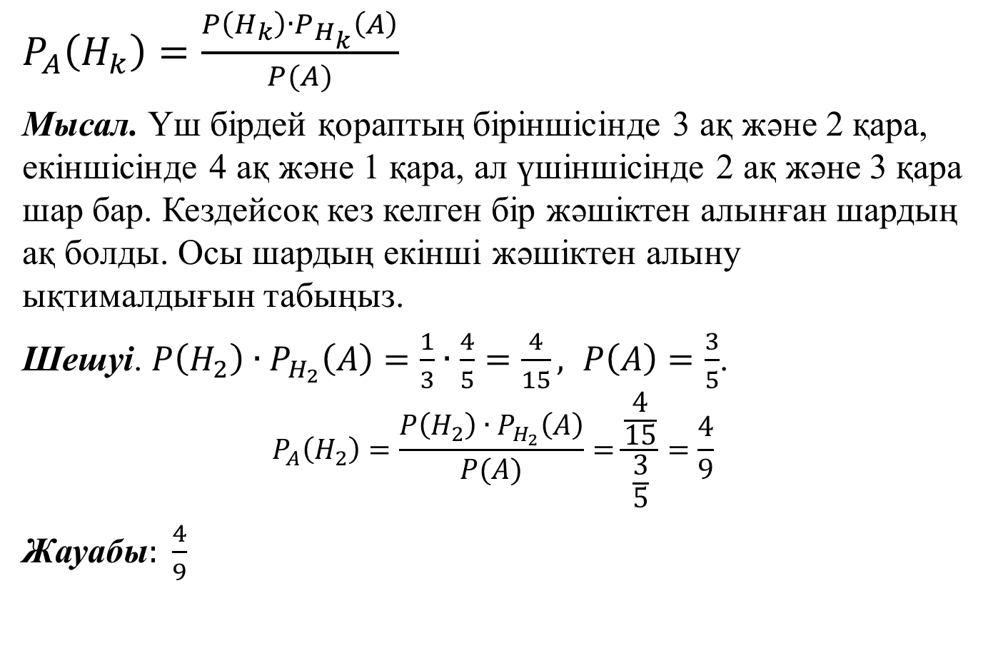
Байес формуласы
$P_{A}\left(H_{k}\right)=\frac{P\left(H_{k}\right)∙P_{H_{k}}\left(A\right)}{P(A)}$
Мысал. Үш бірдей қораптың біріншісінде 3 ақ және 2 қара, екіншісінде 4 ақ және 1 қара, ал үшіншісінде 2 ақ және 3 қара шар бар. Кездейсоқ кез келген бір жәшіктен алынған шардың ақ болды. Осы шардың екінші жәшіктен алыну ықтималдығын табыңыз.
Шешуі. $P\left(H_{2}\right)∙P_{H_{2}}\left(A\right)=\frac{1}{3}∙\frac{4}{5}=\frac{4}{15}, P\left(A\right)=\frac{3}{5}$.
$$P_{A}\left(H_{2}\right)=\frac{P\left(H_{2}\right)∙P_{H_{2}}\left(A\right)}{P(A)}=\frac{\frac{4}{15}}{\frac{3}{5}}=\frac{4}{9}$$
Жауабы$: \frac{4}{9}$

Slide 12
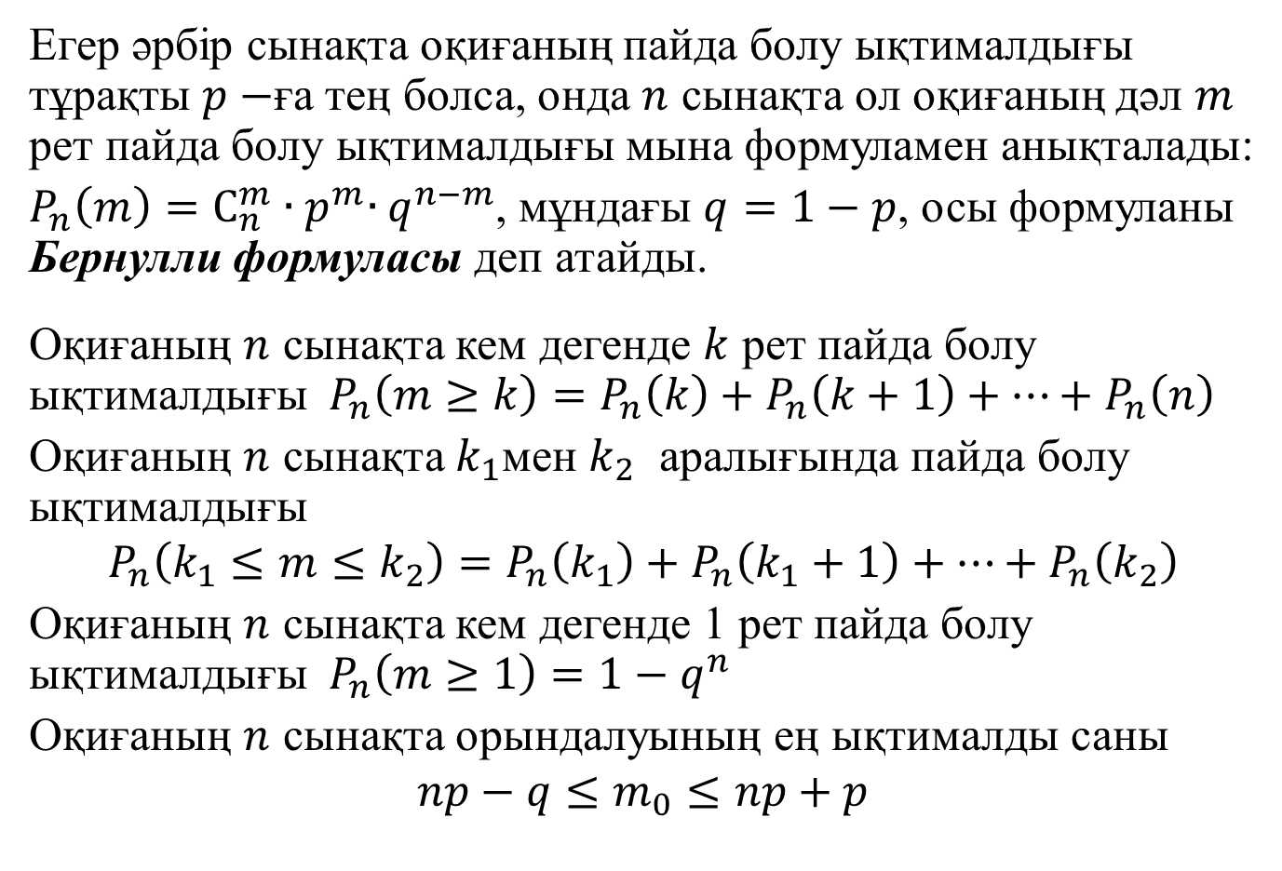
Бернулли формуласы
Егер әрбір сынақта оқиғаның пайда болу ықтималдығы тұрақты $p−$ға тең болса, онда $n$ сынақта ол оқиғаның дәл $m$ рет пайда болу ықтималдығы мына формуламен анықталады:
$P_{n}\left(m\right)=С_{n}^{m}{∙p}^{m}∙q^{n−m}$, мұндағы $q=1−p$, осы формуланы Бернулли формуласы деп атайды.
Оқиғаның $n$ сынақта кем дегенде $k$ рет пайда болу ықтималдығы$P_{n}\left(m≥k\right)=P_{n}\left(k\right)+P_{n}\left(k+1\right)+…+P_{n}\left(n\right)$
Оқиғаның $n$ сынақта $k_{1}$мен $k_{2}$ аралығында пайда болу ықтималдығы
$$P_{n}\left(k_{1}≤m≤k_{2}\right)=P_{n}\left(k_{1}\right)+P_{n}\left(k_{1}+1\right)+…+P_{n}\left(k_{2}\right)$$
Оқиғаның $n$ сынақта кем дегенде 1 рет пайда болу ықтималдығы$P_{n}\left(m≥1\right)=1−q^{n}$
Оқиғаның $n$ сынақта орындалуының ең ықтималды саны
$$np−q≤m_{0}≤np+p$$

Slide 13

Мысал. Ойын сүйегін 5 рет лақтырғанда дәл 3 рет алтылық ұпай түсу ықтималдығын табыңыз.
Шешуі. $p=\frac{1}{6}$, $q=\frac{5}{6}$, $n=5, m=3$
$$P_{5}\left(3\right)=С_{5}^{3}{∙\left(\frac{1}{6}\right)}^{3}∙{\left(\frac{5}{6}\right)}^{2}=\frac{125}{3888}≈0,32$$
Жауабы$:\frac{125}{3888}$

Slide 14
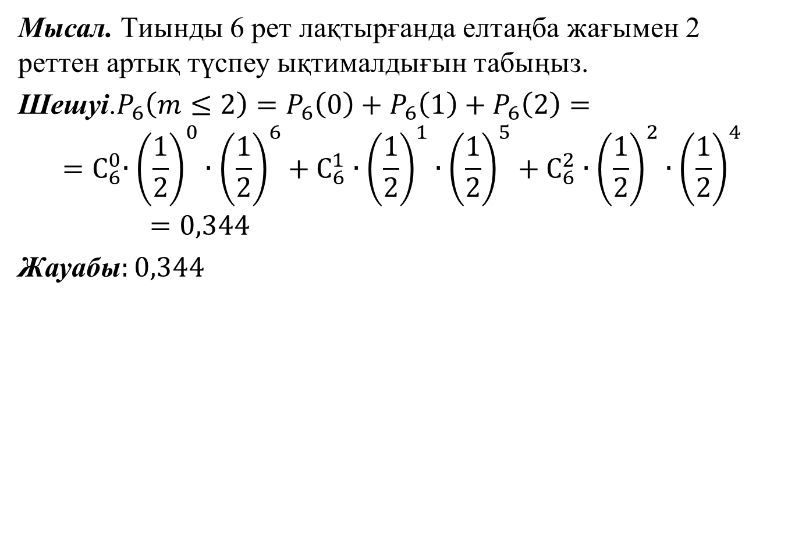
Мысал. Тиынды 6 рет лақтырғанда елтаңба жағымен 2 реттен артық түспеу ықтималдығын табыңыз.
Шешуі.$P_{6}\left(m≤2\right)=P_{6}\left(0\right)+P_{6}\left(1\right)+P_{6}\left(2\right)=$
$${=С}_{6}^{0}∙{\left(\frac{1}{2}\right)}^{0}∙{\left(\frac{1}{2}\right)}^{6}+С_{6}^{1}∙{\left(\frac{1}{2}\right)}^{1}∙{\left(\frac{1}{2}\right)}^{5}+С_{6}^{2}∙{\left(\frac{1}{2}\right)}^{2}∙{\left(\frac{1}{2}\right)}^{4}=0,344$$
Жауабы$:0,344$

Slide 15
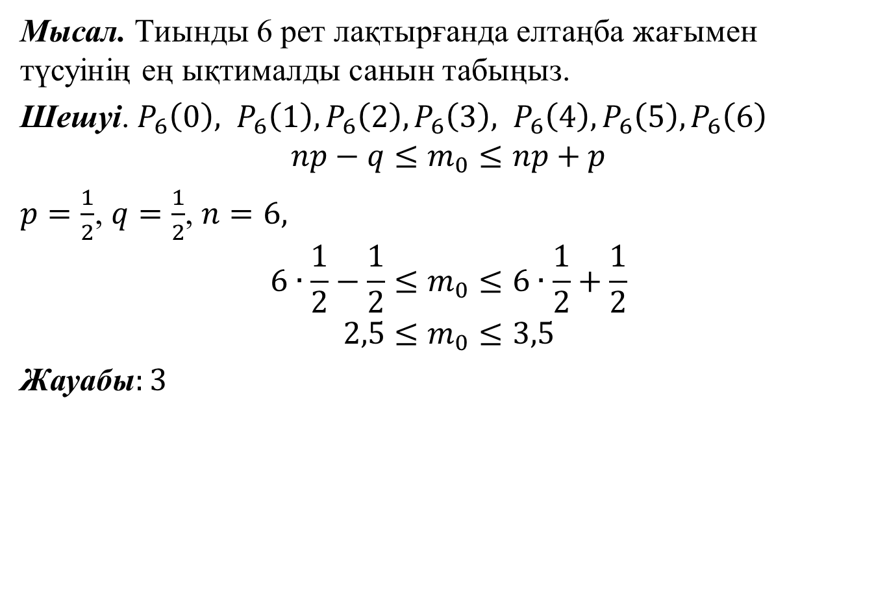
Мысал. Тиынды 6 рет лақтырғанда елтаңба жағымен түсуінің ең ықтималды санын табыңыз.
Шешуі.$P_{6}\left(0\right), P_{6}\left(1\right), P_{6}\left(2\right),P_{6}\left(3\right), P_{6}\left(4\right), P_{6}\left(5\right),P_{6}\left(6\right)$
$$np−q≤m_{0}≤np+p$$
$p=\frac{1}{2}$, $q=\frac{1}{2}$, $n=6,$
$$6∙\frac{1}{2}−\frac{1}{2}≤m_{0}≤6∙\frac{1}{2}+\frac{1}{2}$$
$$2,5≤m_{0}≤3,5$$
Жауабы$:3$

